Slide 1
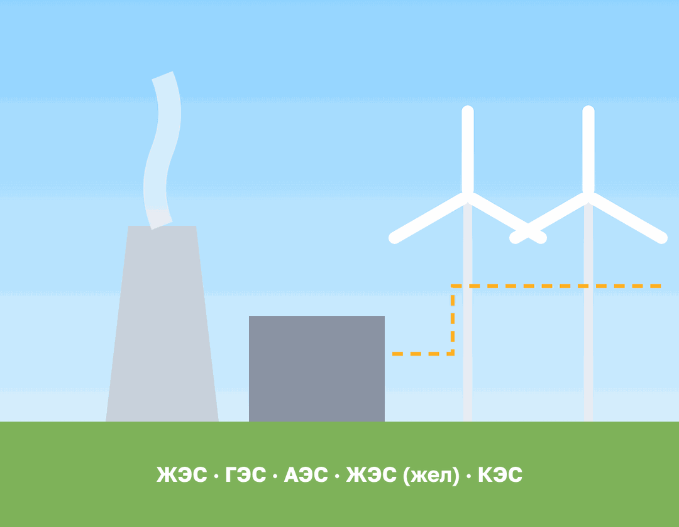
11-СЫНЫП · АЙНЫМАЛЫ ТОК
Электр энергиясын өндіру, тасымалдау және қолдану, трансформатор
Notes:
Ұйымдастыру. Құндылық: Тәуелсіздік және отаншылдық. «Отан – оттан да ыстық» (халық мақалы).

Slide 2
ЖЭС-тен шыққан электр энергиясы неге 500 кВ-қа дейін көтеріліп, үйге 220 В болып жетеді?
?
Notes:
Ой қозғау: оқушылардың болжамын тыңдап, тақтаға жазыңыз. Өткен тақырыпты еске түсіру — «Блиц-сұрақ»: 1 минут ішінде «Резонанс құбылысының қолданылуы» тақырыбы бойынша 6–8 қысқа сұрақ қойылады.

Slide 3
Бүгін үйренеміз
1
2
3
Трансформатордың құрылысы мен жұмыс принципін сипаттайды
Трансформация коэффициентін k = U₁/U₂ = N₁/N₂ арқылы есептейді
Қуат формуласы негізінде трансформатордың жұмысын талдайды
3
Notes:
Оқу мақсаты: 11.4.3.5 - электр энергиясын тасымалдау үшін жоғары кернеудегі айнымалы токтың экономикалық артықшылықтарын түсіндіру

Slide 4

ЖАҢА ҰҒЫМ
Трансформатор
Ортақ өзектегі екі орам; электромагниттік индукцияға негізделген.
4
Notes:
Жаңа білім — PhET виртуалды зертханасы: Мұғалім PhET симуляциясын интерактивті тақтада көрсетеді, оқушылар жұппен параметрлерді өзгертіп, заңдылықты өздері анықтайды.

Slide 5

ЖАҢА ҰҒЫМ
Тасымалдау шығыны
ΔP = I²R = P²R/U² – кернеуді n есе арттырса, шығын n² есе азаяды.
ΔP = I²R = P²R/U²
5

Slide 6
ЖАҢА ҰҒЫМ
Электр энергиясын өндіру және тасымалдау сұлбасы
k = U₁/U₂ = N₁/N₂ ≈ I₂/I₁ (идеал, P₁ = P₂).
6

Slide 7
Формула
Есте сақта
k = U₁/U₂ = N₁/N₂ ≈ I₂/I₁
k
U₁
U₂
N₁
қатаңдық
кернеу
кернеу
қуат
Н/м
В
В
Вт
7

Slide 8
Формула
Есте сақта
ΔP = I²R = P²R/U²
I
R
P
U
ток күші
радиус
қуат
кернеу
А
м
Вт
В
8

Slide 9

МОДЕЛЬМЕН ТЕКСЕР
Өзің тексеріп көр
Параметрді өзгертіп, нәтижені бақыла.
9
Notes:
Модельді тақтада оқушымен бірге басқарыңыз: «Не өзгереді деп ойлайсың?» деп алдын ала сұраңыз.

Slide 10

Виртуалды зертхана Сабақтың ортасы · 12 мин
PhET симуляциясы
1
Симуляцияны QR-код арқылы ашыңдар
2
Параметрлерді өзгертіп, нәтижені бақылаңдар
3
Қандай шама қалай өзгереді? Қорытындыны дәптерге жазыңдар
phet.colorado.edu/en/simulations/faradays-law
Электр энергиясын өндіру, тасымалдау және қолдану, трансформатор
10

Slide 11
Сұрақ
Электр энергиясын алысқа жоғары кернеумен тасымалдайды, себебі:
Қауіпсіз
Сым жеңілдейді
A
B
Сымдағы жылу шығыны азаяды
Ток артады
C
C
D
11
Notes:
Жылдам тексеріс: оқушылар саусақпен 1–4 көрсетеді немесе «Сынып» режимінде телефоннан жауап береді.

Slide 12

Сұрақ
Айнымалы токтың әсерлік мәні:
I = I_{max}/2
A
I = I_{max²}
B
I = I_{max}·√2
C
I = I_{max}/√2
D
D
12
Notes:
Жылдам тексеріс: оқушылар саусақпен 1–4 көрсетеді немесе «Сынып» режимінде телефоннан жауап береді.

Slide 13
A Түсінемін
Трансформатор 220 В-ты 12 В-қа түсіреді. Біріншілік орам 1100 орам болса, екіншілігі?
ЖАУАБЫ
N₂ = 60.
13
Notes:
Практикалық жұмыс — «Қателер аңшысы»: Тақтада шешімі қате берілген есеп тұр, жұптар қатені тауып, дұрыс шешімін жазады.. Саралау: А — бәріне, B — көпшілігіне, C — жоғары деңгейге. ЕББҚ: тапсырманы бөліктерге бөліп беру және қосымша 3–5 минут; аудио/бейне нұсқау, нұсқауды тақтаға жазып қою.

Slide 14

B Қолданамын
P = 1 МВт қуатты 10 кВ және 100 кВ кернеумен R = 10 Ом желі арқылы тасымалдаудағы шығындарды салыстыр.
ЖАУАБЫ
10 кВ: I = 100 А, ΔP = 100 кВт (10%); 100 кВ: I = 10 А, ΔP = 1 кВт (0,1%).
14
Notes:
Сергіту сәті: «Тепе-теңдік». Оқушылар бір аяқпен тұрып, қолдарын иіндік сияқты жайып, тепе-теңдікті сақтайды.

Slide 15

C Талдаймын
Трансформатор ПӘК-і 98%. Шығындар қайда кетеді? Өзекті неге жұқа пластиналардан жинайды?
ЖАУАБЫ
Орамдардың қызуы, өзектегі құйынды токтар мен гистерезис; пластиналар құйынды токтарды азайтады.
15

Slide 16
Сұрақ
Индуктивтік кедергі:
X_{L} = 1/(ωL)
X_{L} = ωL
A
B
B
X_{L} = R
X_{L} = L/ω
C
D
16

Slide 17
Есте сақта
Трансформатор — Ортақ өзектегі екі орам; электромагниттік…
Тасымалдау шығыны — ΔP = I²R = P²R/U² – кернеуді n есе…
k = U₁/U₂ = N₁/N₂ ≈ I₂/I₁ (идеал, P₁ = P₂)
17

Slide 18
Үй тапсырмасы
§12; 3 есеп.
A
Телефон зарядтағышының трансформаторын зерттеу.
B
Қазақстанның бірыңғай энергожүйесі (ЭБЖ 1150 кВ) туралы.
C
18

Slide 19
Смайликтер
Бәрі түсінікті
Сұрағым бар
Түсінбедім
19
Notes:
Рефлексия: үш түрлі смайлик арқылы сабақты түсіну деңгейін белгілейді.. Кері байланыс: Kahoot

Slide 20
Сабаққа рахмет!

